Slide 1


Lokalna Strategia Rozwoju w perspektywie finansowej 2014 - 2020 - 2023 - podsumowanie
Sesja Rady Gminy Biały Bór
BIAŁY BÓR – dnia 6 marca 2024 rok (środa)

Slide 2
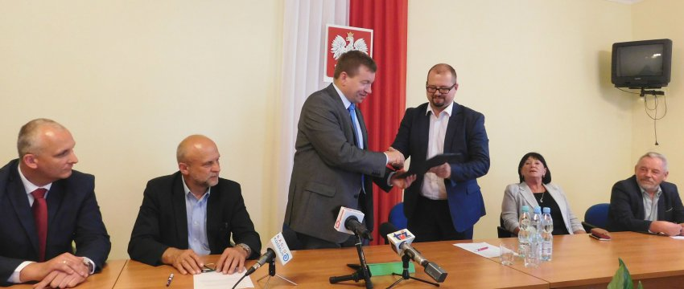
Uroczystość przekazania umowy ramowej odbyła się w dniu 24 maja 2016 roku
Wysokość budżetu wyjściowego na wdrażanie LSR łącznie z projektami współpracy wyniosła 5 100 000,00 zł (w tym projekty współpracy 100 000 zł).
Budżet ten został zwiększony do kwoty 8 595 627,56 zł

Slide 3






Wdrażanie Lokalnej Strategii Rozwoju odbyło się na terenach gmin członkowskich

Slide 4
Miejsce realizacji: Gmina Biały Bór
Typy projektów lub zakres | Liczba umów | Łączna kwota (zł) | Kwota obciążająca budżet LGD (zł)
podejmowanie działalności gospodarczej | 7 | 350 000,00 | 350 000,00
rozwój działalności gospodarczej | 3 | 272 786,00 | 272 786,00
rozwój ogólnodostępnej i niekomercyjnej infrastruktury turystycznej lub rekreacyjnej lub kulturalnej | 5 | 317 853,00 | 467 506,93
projekty grantowe | 4 | 72 266,00 | 72 266,00
projekty współpracy (infrastrukturalne) | 3* | 146 093,00 | 146 093,00
Razem |  | 1 158 998,00 | 1 308 651,93
*Umowy zawarte przez LGD z Urzędem Marszałkowskim

Slide 5
Dane liczbowe ogłoszonych naborów i złożonych wniosków
Zakres tematyczny | Suma złożonych wniosków | Liczba złożonych wniosków z Gminy Biały Bór
podejmowanie działalności gospodarczej | 75 | 8
rozwój działalności gospodarczej | 37 | 4
promowanie obszaru objętego LSR, w tym produktów lub usług lokalnych oraz zachowania dziedzictwa lokalnego (łącznie z projektami grantowymi) | 21 | 3
rozwój ogólnodostępnej i niekomercyjnej infrastruktury turystycznej lub rekreacyjnej, lub kulturalnej (łącznie z projektami grantowymi) | 69 | 6
wzmocnienie kapitału społecznego, w tym przez podnoszenie wiedzy społeczności lokalnej w zakresie ochrony środowiska i zmian klimatycznych, także z wykorzystaniem rozwiązań innowacyjnych (łącznie z projektami grantowymi) | 20 | 4
Liczba ogłoszonych naborów: 42

Slide 6
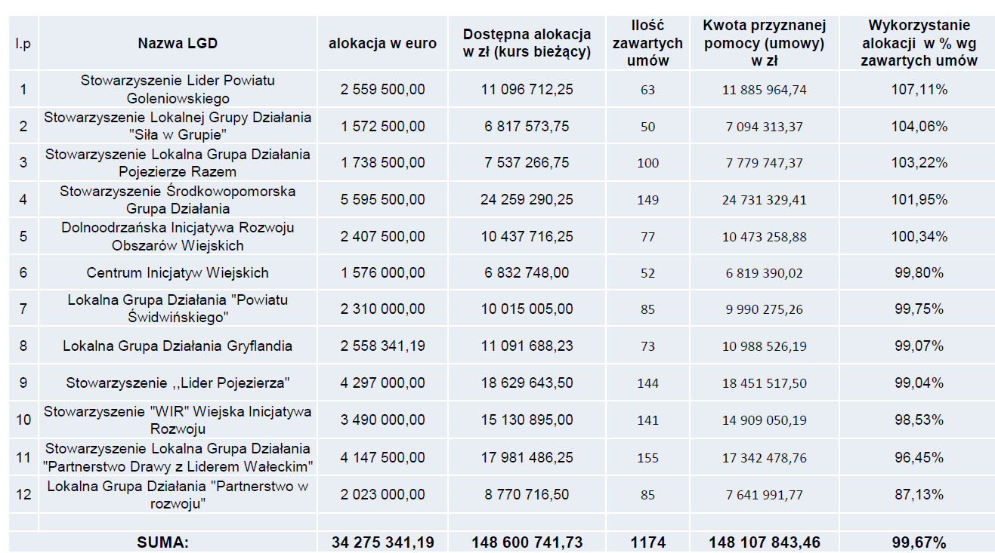
19.2 Wsparcie na wdrażanie operacji w ramach strategii rozwoju lokalnego kierowanego przez społeczność - dane na dzień 30.11.2023 r. UMOWY
Źródło: Urząd Marszałkowski Województwa Zachodniopomorskiego

Slide 7
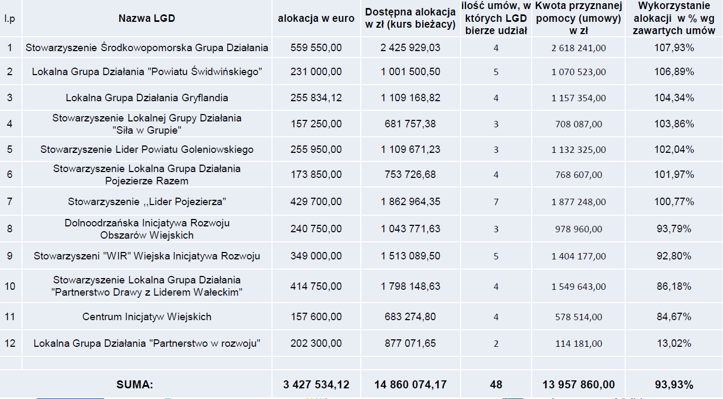
19.3 Przygotowanie i realizacja działań w zakresie współpracy z lokalną grupą działania -dane na dzień 30.11.2023 r. UMOWY
Źródło: Urząd Marszałkowski Województwa Zachodniopomorskiego

Slide 8
Składki wpłacone przez jednostki JST na rzecz LGD POJEZIERZE RAZEM w latach 2016-2023
Nazwa jednostki | Wartość składki w zł. (w latach 2016-2023) – 8 lat
Powiat Szczecinek | 59 388,80 zł
Biały Bór | 20 717,50 zł
Grzmiąca | 19 205,50 zł
Borne Sulinowo | 37 945,50 zł
Gmina Szczecinek | 36 839,00 zł
Barwice | 33 789,00 zł
RAZEM | 207 885,30 zł

Slide 9
Wdrażanie Lokalnej Strategii Rozwoju

Slide 10
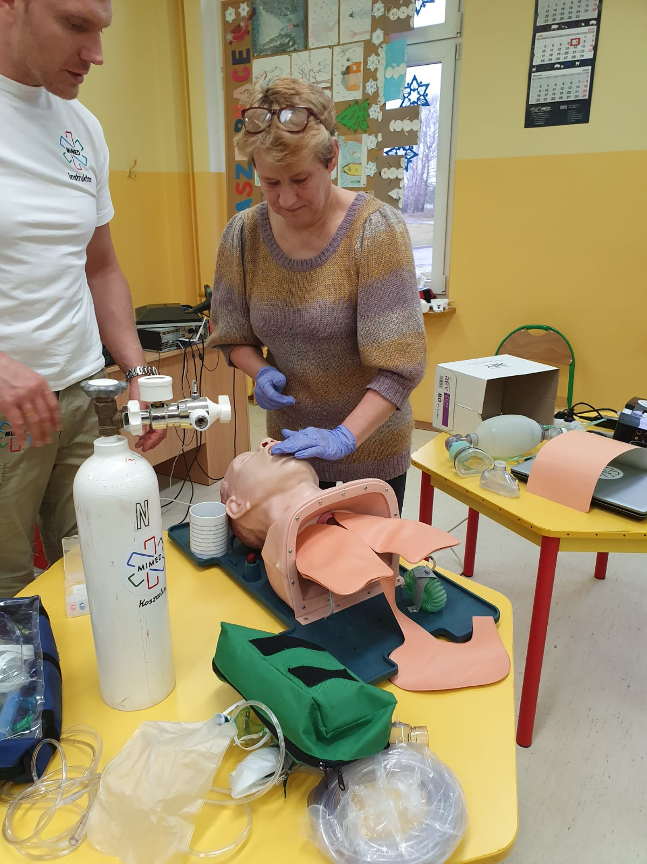
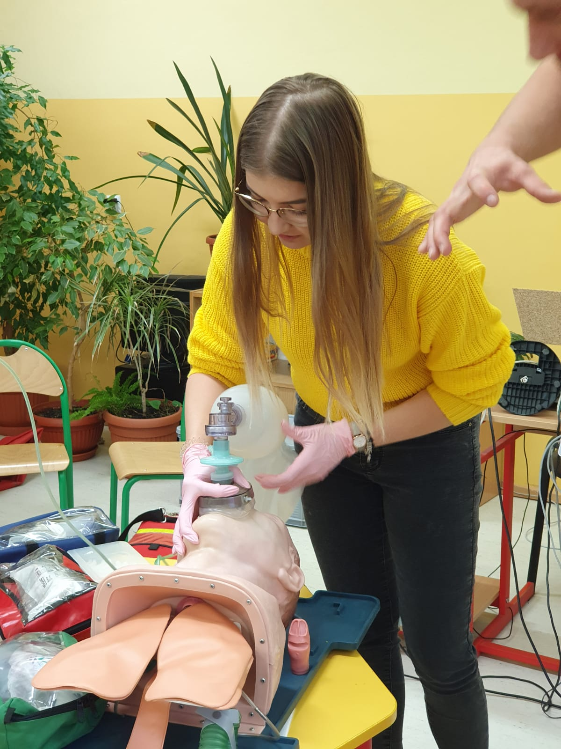
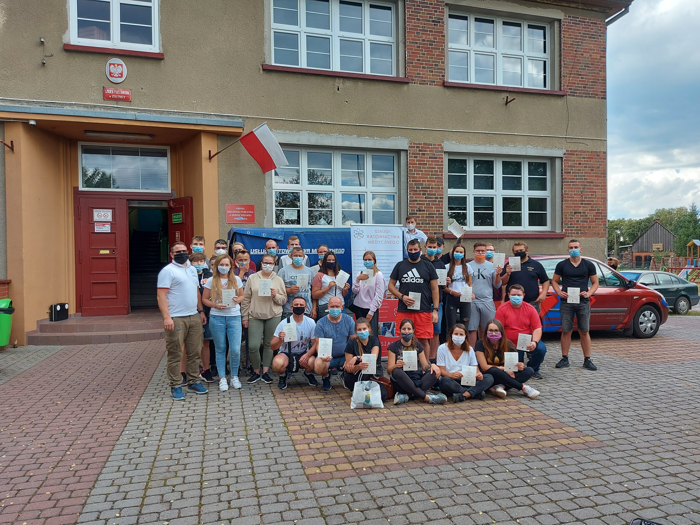
„Bezpieczny Powiat Szczecinecki - kurs Kwalifikowanej Pierwszej Pomocy dla mieszkańców powiatu szczecineckiego”
Projekt realizowany na terenie wszystkich gmin członkowskich
Beneficjent: Stowarzyszenie Lokalna Grupa Rybacka „Partnerstwo Drawy” w Szczecinku
Wartość operacji: 123 341,00 zł

Slide 11
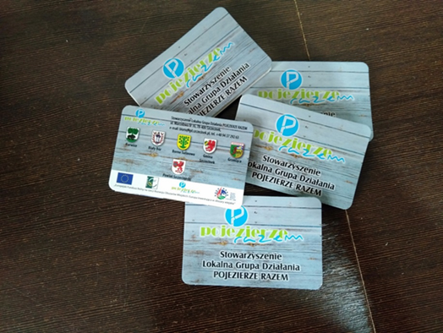
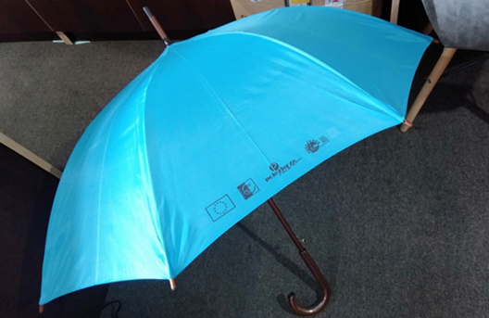
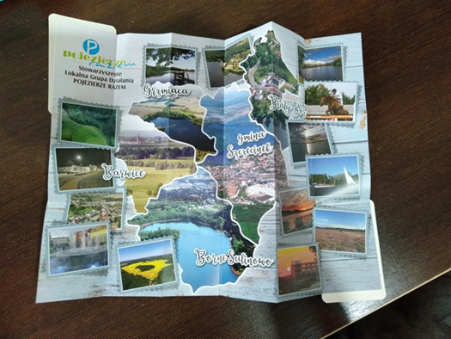
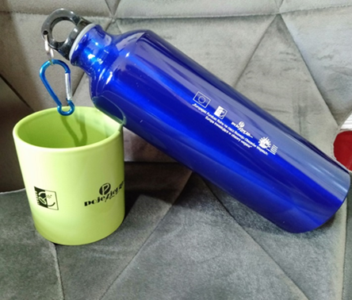
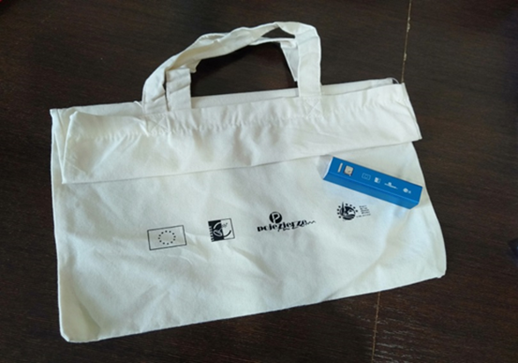
Operacja własna
„Promocja obszaru Stowarzyszenia LGD Pojezierza Razem poprzez wyrób gadżetów oraz wydanie publikacji w postaci map turystycznych”
Kwota wsparcia 50 000,00 zł

Slide 12
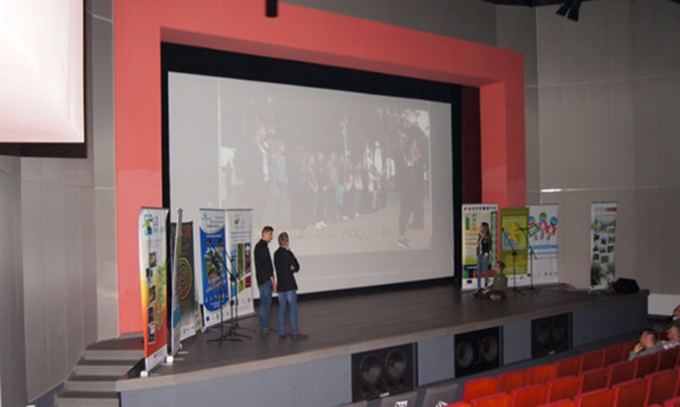
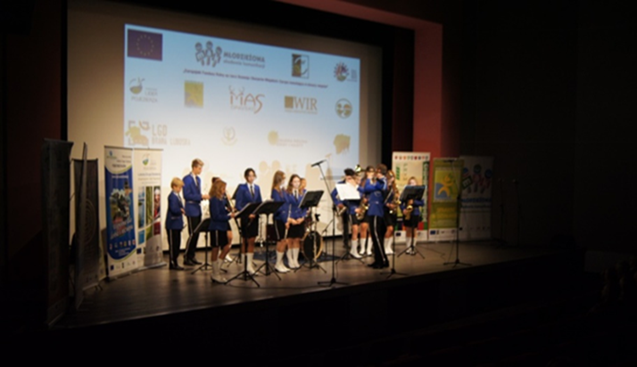
Projekt współpracy MAK
Międzynarodowy Projekt Współpracy o akronimie MAK (Młodzieżowa Akademia Komunikacji) 2016-2017.
Wartość zadania przypadająca na LGD POJEZIERZE RAZEM 20 tys. złotych
Projekt obejmował:
trzytygodniowe warsztaty prowadzone przez dziennikarzy na terenie trzech obszarów Opawskiego (Czechy), Lubuskiego i Pomorza Zachodniego

Slide 13

Projekt współpracy Strefy Aktywności Społecznej (SAS)
Partnerzy projektu: Stowarzyszenie Lokalna Grupa Działania „Siła w Grupie”, Centrum Inicjatyw Wiejskich, Lokalna Grupa Działania „Powiatu Świdwińskiego”, Lokalna Grupa Działania „Partnerstwo w Rozwoju”, Stowarzyszenie Środkowopomorska Grupa Działania, Lokalna Grupa Działania „Gryflandia”
Wartość zadania przypadająca na Stowarzyszenie LGD POJEZIERZE RAZEM: 79 433,00 zł
Wartość zadania realizowanego na terenie Gminy Biały Bór: 15 053,00 zł

Slide 14
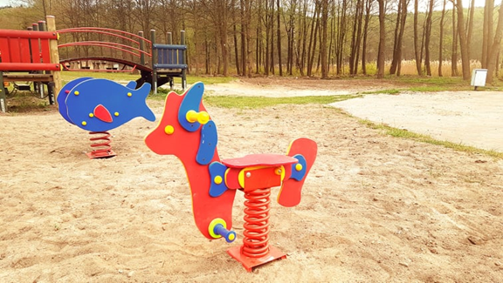
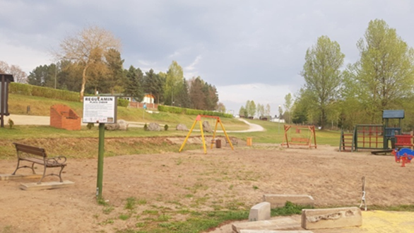
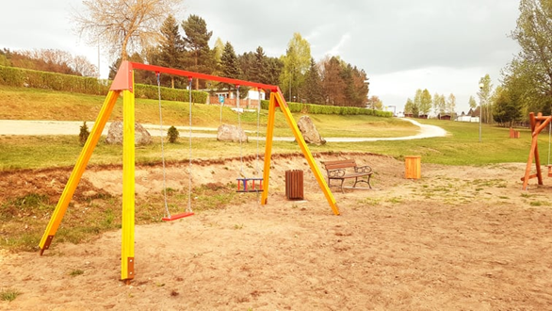
Projekt współpracy Strefy Aktywności Społecznej (SAS)
Gmina Biały Bór

Slide 15
Projekt współpracy o akronimie MILA – Małe Inwestycje Lokalnej Aktywności
Partnerzy projektu: LGD „Gryflandia”, Lokalna Grupa Działania – Powiatu Świdwińskiego, Centrum Inicjatyw Wiejskich
Wartość zadania przypadająca na Stowarzyszenie LGD POJEZIERZE RAZEM 245 647,53zł
Wybieg dla psów (Barwice)
Wiata drewniana (Gwda Wielka)
Pomost pływający i altany (Biały Bór) (56 000,00 zł)
Doposażenie placu zabaw (Borne Sulinowo)
Zwiększenie atrakcyjności plaży w miejscowości Grzmiąca nad jeziorem Baczyno

Slide 16
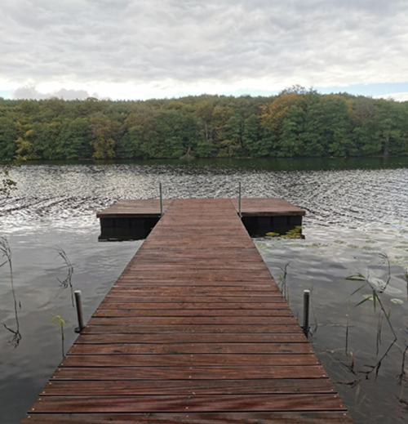
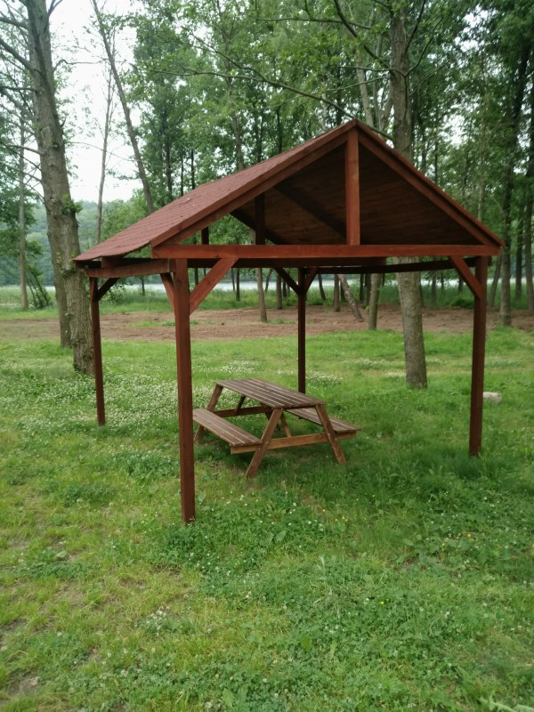
Projekt współpracy o akronimie MILA – Małe Inwestycje Lokalnej Aktywności
Gmina Biały Bór

Slide 17
Projekt współpracy o akronimie BOCIAN –
„Bezpieczne Obiekty Całodobowej Infrastruktury Aktywności Naturalnej” (w trakcie realizacji)
Partnerzy projektu: Dolnoodrzańska Inicjatywa Rozwoju Obszarów Wiejskich, Lokalna Grupa Działania – Powiatu Świdwińskiego, Centrum Inicjatyw Wiejskich
Wysokość przyznanej pomocy przypadająca na Stowarzyszenie LGD POJEZIERZE RAZEM: 423 074,00 zł
Zadania LGD POJEZIERZE RAZEM w ramach projektu:
ustawienie elementów małej architektury w Barwicach
zakup dmuchanego placu zabaw (Biały Bór, 75 000,00 zł )
montaż urządzeń placu zabaw w Bornem Sulinowie
doposażenie placu zabaw w Grzmiącej
budowa zielonej siłowni dla osób niepełnosprawnych przy Domu Pomocy Społecznej w Bornem Sulinowie
Budowa altan w Grąbczynie ( Gmina wiejska Szczecinek)

Slide 18
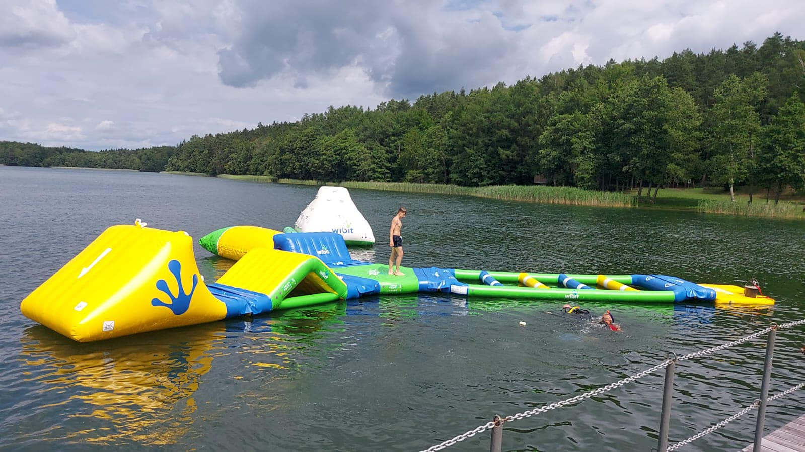
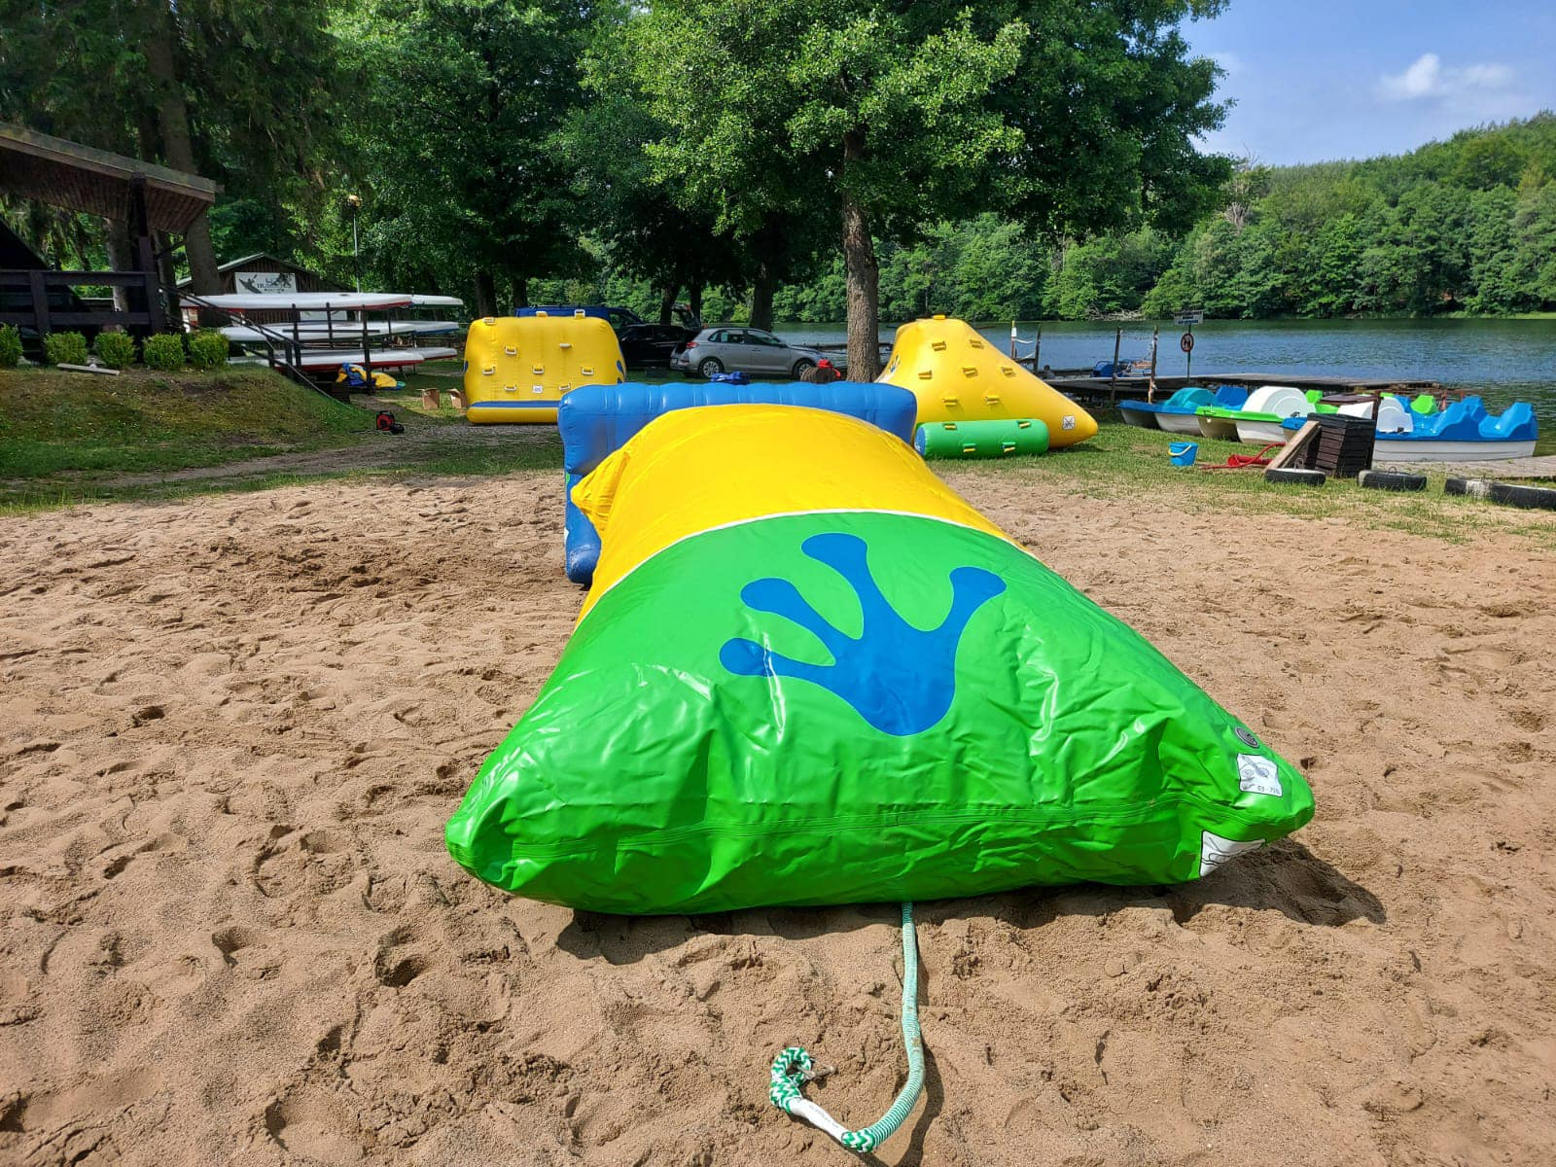
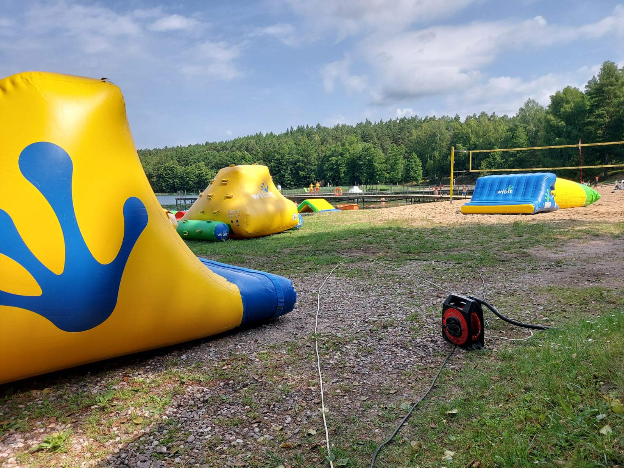
Projekt współpracy o akronimie BOCIAN –
„Bezpieczne Obiekty Całodobowej Infrastruktury Aktywności Naturalnej” (w trakcie realizacji)

Slide 19
Tytuł projektu grantowego | Umowy LGD z Grantobiorcami (liczba) | Gmina Biały Bór | Ogólna kwota przyznanych grantów (zł)
Edukacja, aktywizacja i integracja-organizacja wydarzeń i szkoleń dla lokalnej społeczności na terenie gminy Borne Sulinowo | 2 | - | 70 450,00
Działania kształtujące postawy przedsiębiorcze, proekologiczne i innowacyjne na terenie obszaru działania LGD POJEZIERZE RAZEM | 6 | Stowarzyszenie „Gmina z pomysłem” ,,Puchar Regionalny Nordic - Walking Biały Bór 2019’’ 15, 000 zł | 125 415,00
Rozwój ogólnodostępnej i niekomercyjnej infrastruktury obszaru LGD POJEZIERZE RAZEM | 16 | Ludowy Zespół Sportowy „GRAB” „Wyposażenie placu rekreacyjnego dla dzieci i młodzieży we wsi Grabowo” 14 876,00 zł STOWARZYSZENIE „OTWARTE DRZWI” „Zwiększenie przestrzennej konkurencyjności regionu poprzez zagospodarowanie terenów zielonych przy ul Brzeźnickiej w Białym Borze” 13 490,00 zł STOWARZYSZENIE „GMINA Z POMYSŁEM” „Zwiększenie przestrzennej konkurencyjności regionu - „ZIELONE PŁUCA BIAŁEGO BORU” 31 400,00 zł LUDOWY KLUB KAJAKOWY „HUBERTUS” „Rozwój ogólnodostępnej infrastruktury turystycznej i rekreacyjnej poprzez zakup sprzętu pływającego w Gminie Biały Bór” 12, 500 zł | 226 557,00
"Powiat szczecinecki - Jak tu pięknie!" - realizacja działań promujących obszar LSR i wpływających na zachowanie dziedzictwa lokalnego | 6 | - | 76 525,00

Slide 20

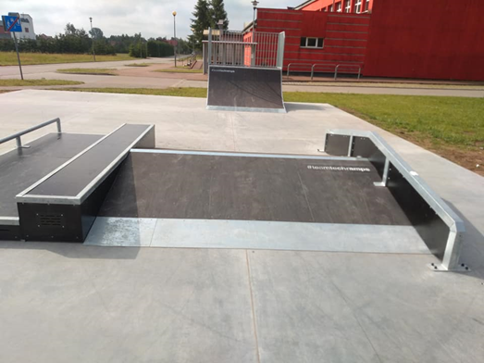
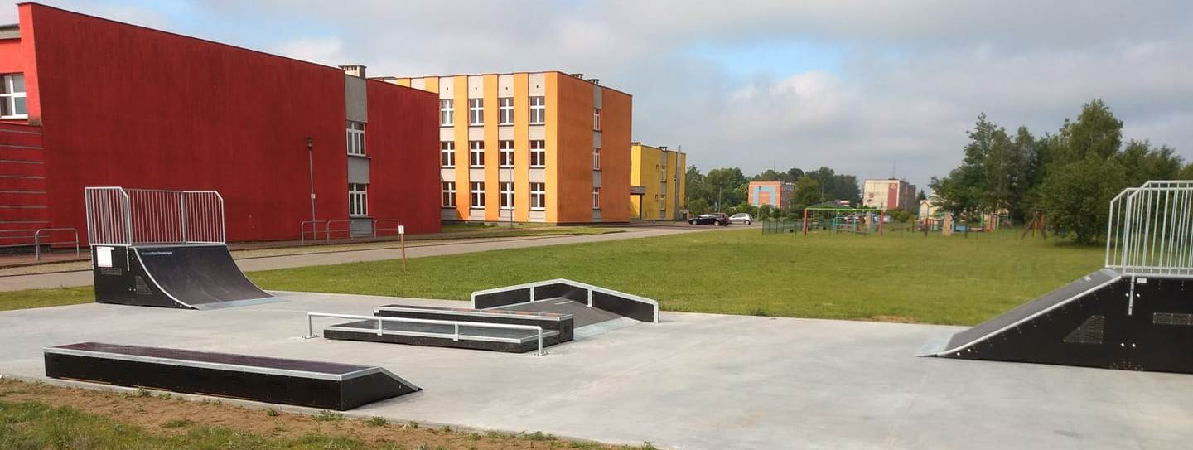
Przykładowe projekty realizowane przez Gminę Biały Bór
Zwiększenie przestrzennej konkurencyjności regionu poprzez przebudowę placu rekreacyjnego przy Zespole Szkół Nr 1 w Białym Borze na skatepark, kwota dofinansowania: 63 630,00 zł

Slide 21
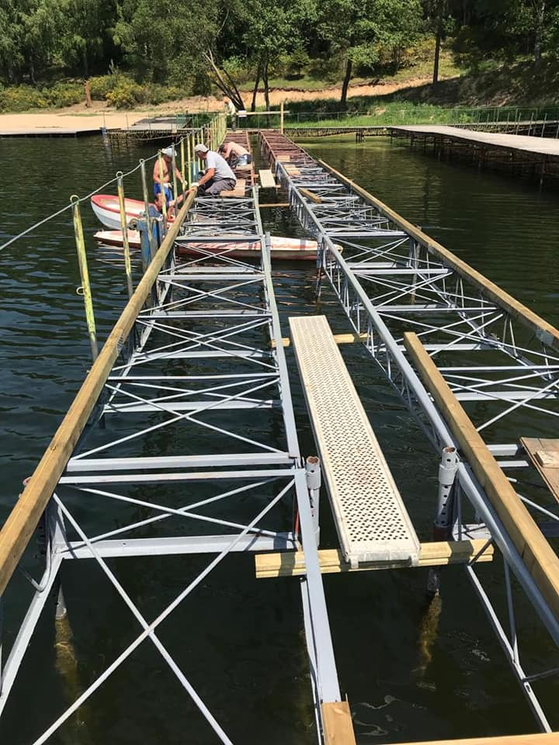
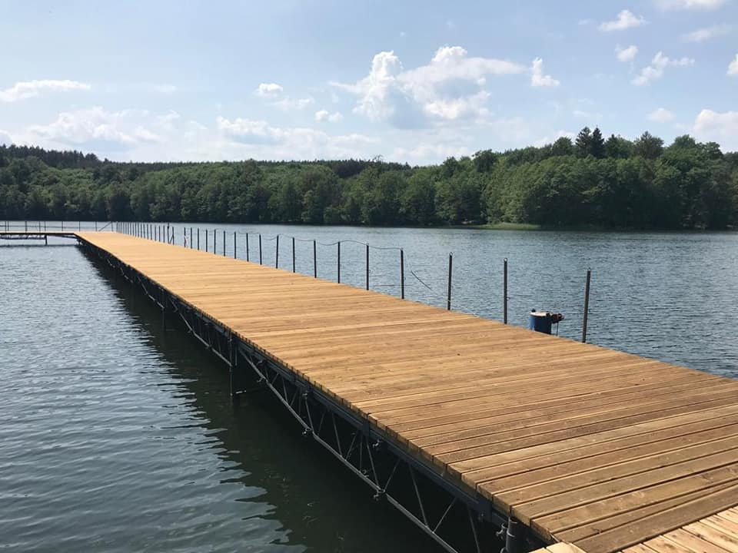
Przykładowe projekty realizowane przez Gminę Biały Bór
Remont pomostów na jeziorze Łobez w Białym Borze
Beneficjent: Gmina Biały Bór
Kwota dofinansowania: 74 395,00 zł

Slide 22
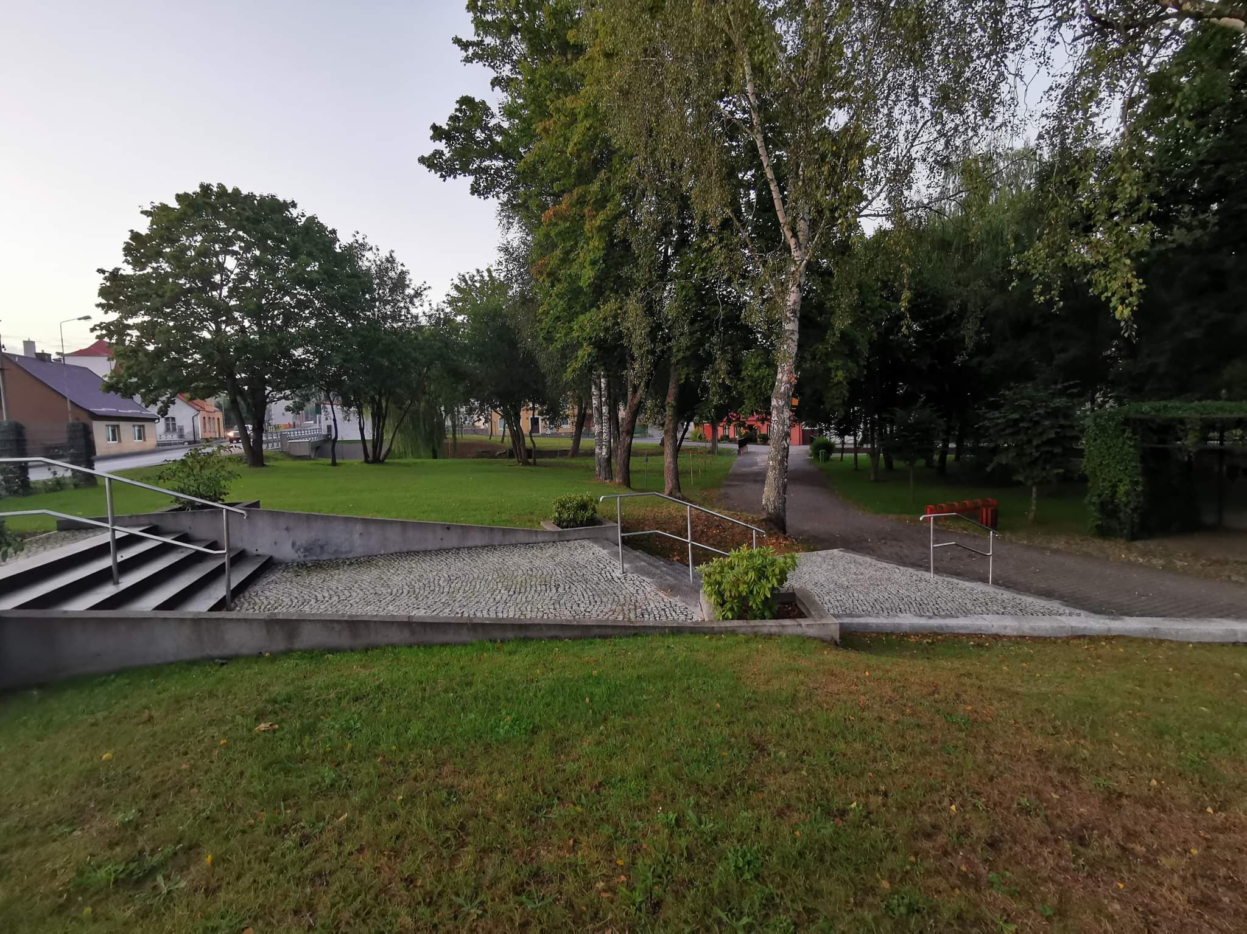
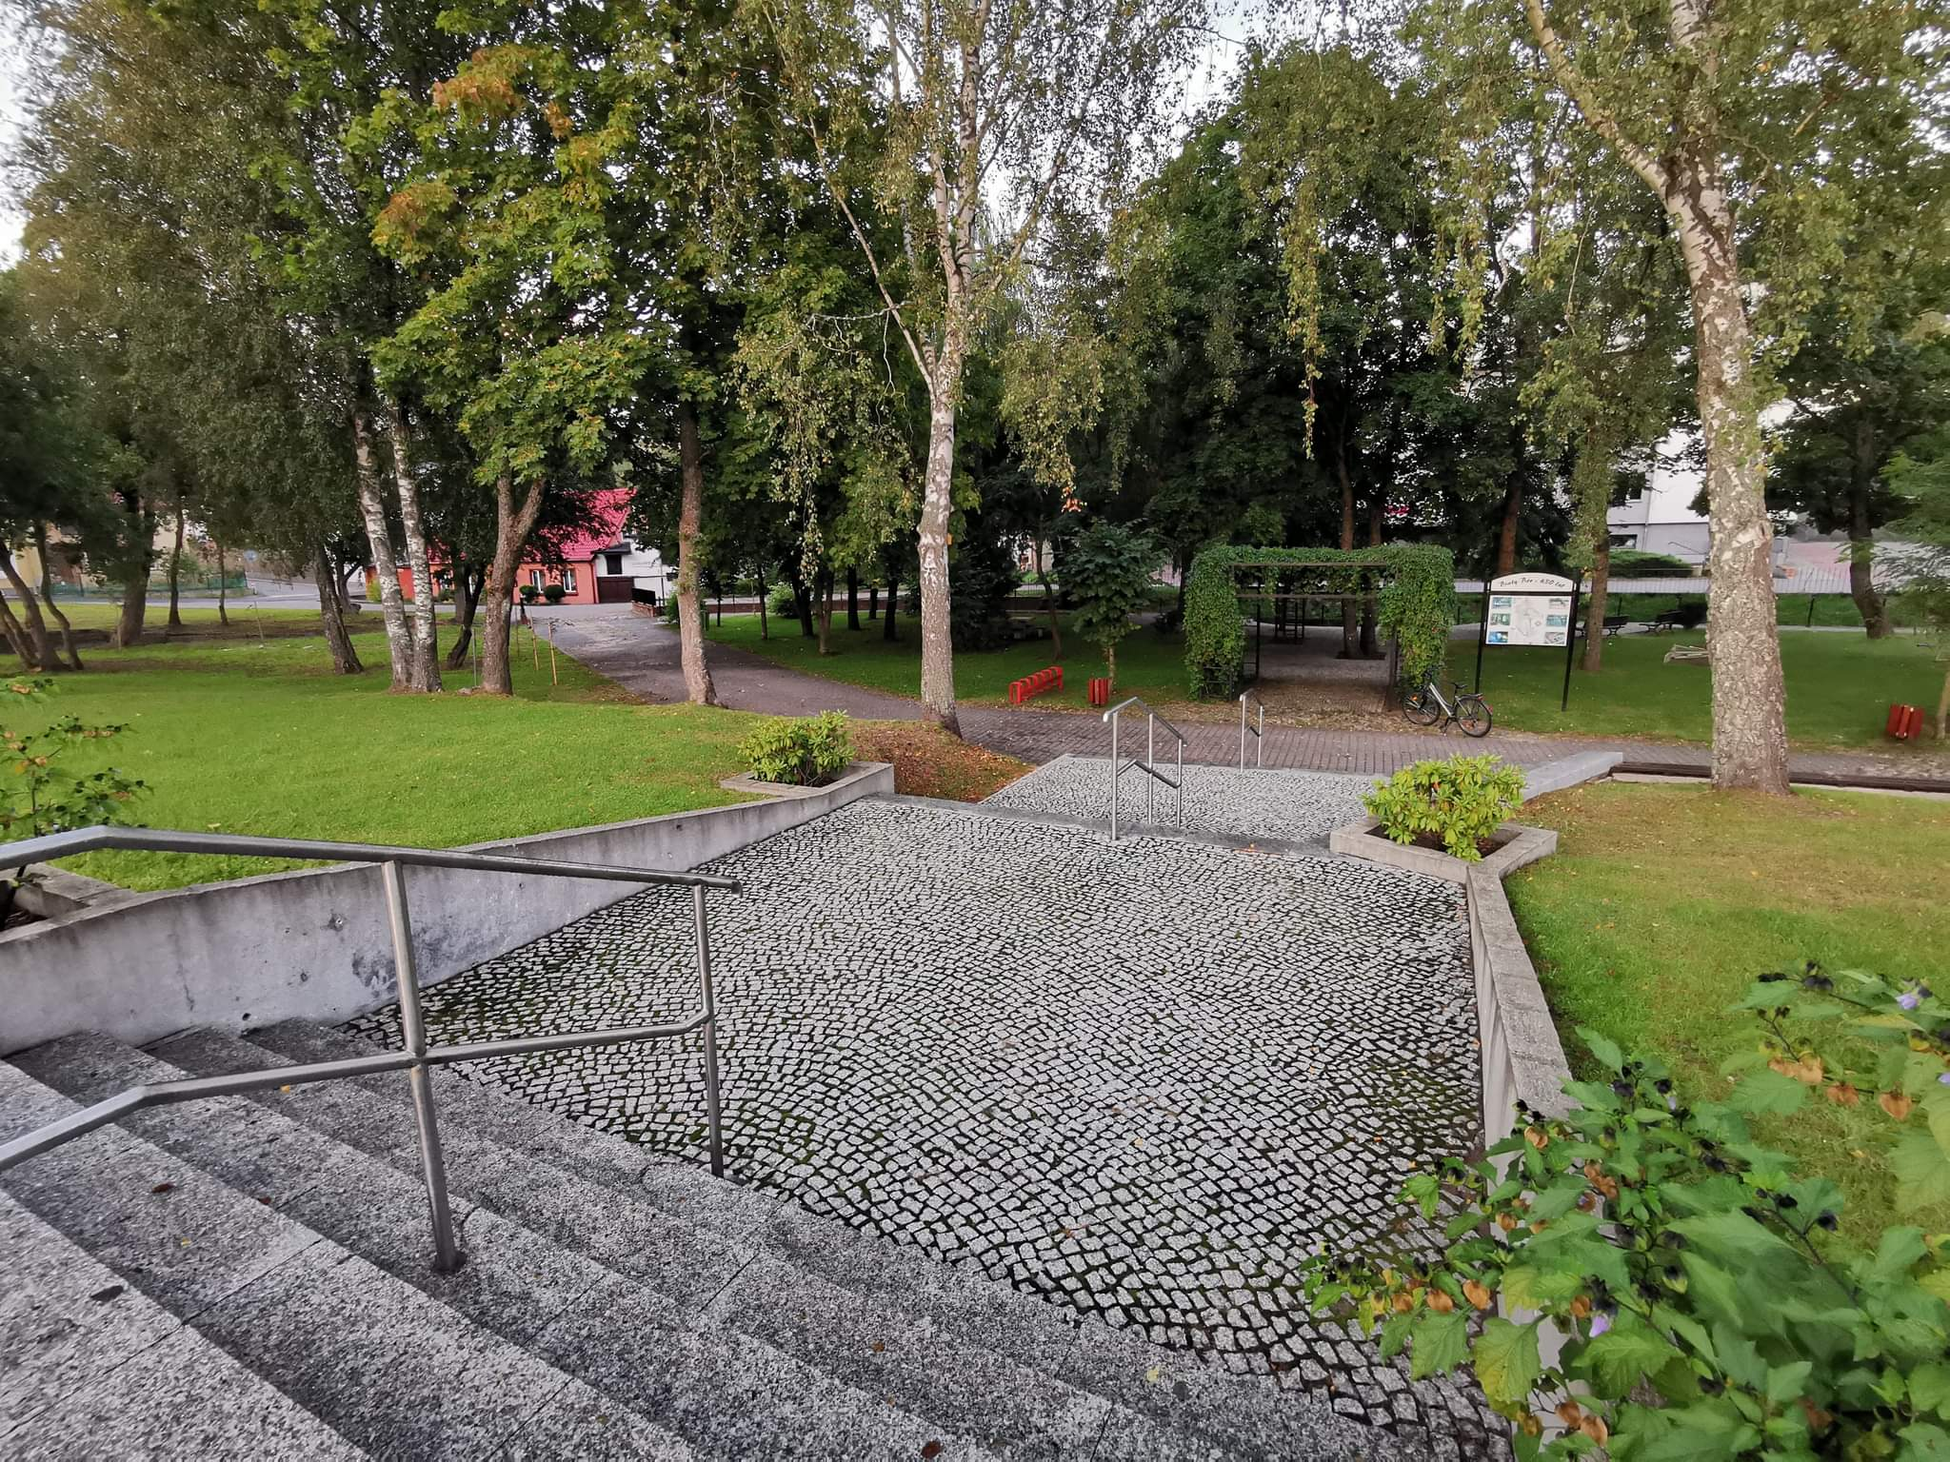
Przykładowe projekty realizowane przez gminę Biały Bór
Nazwa projektu: Rozbudowa infrastruktury parku miejskiego w Białym Borze
Beneficjent: Gmina Biały Bór
Kwota dofinansowania: 44 144,00 zł

Slide 23
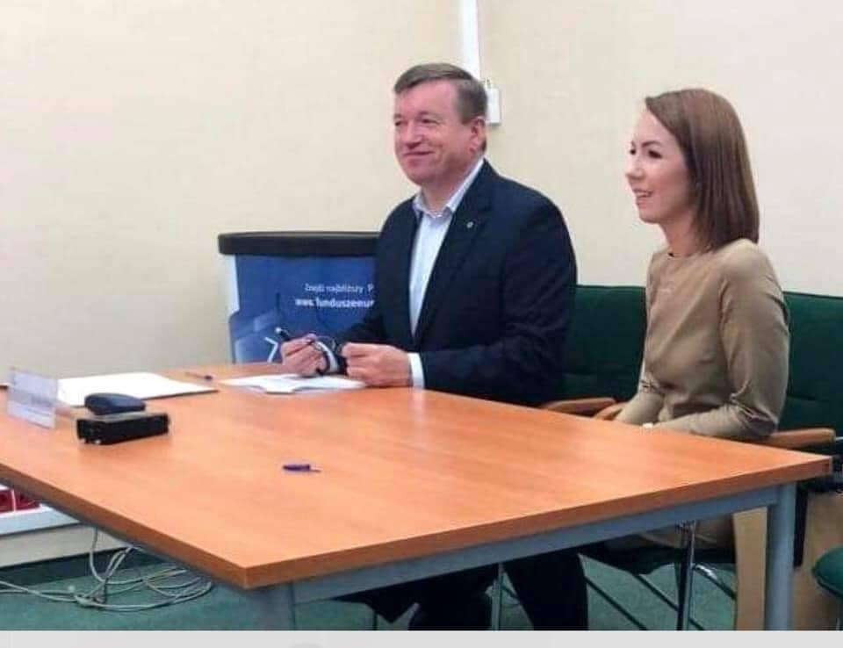
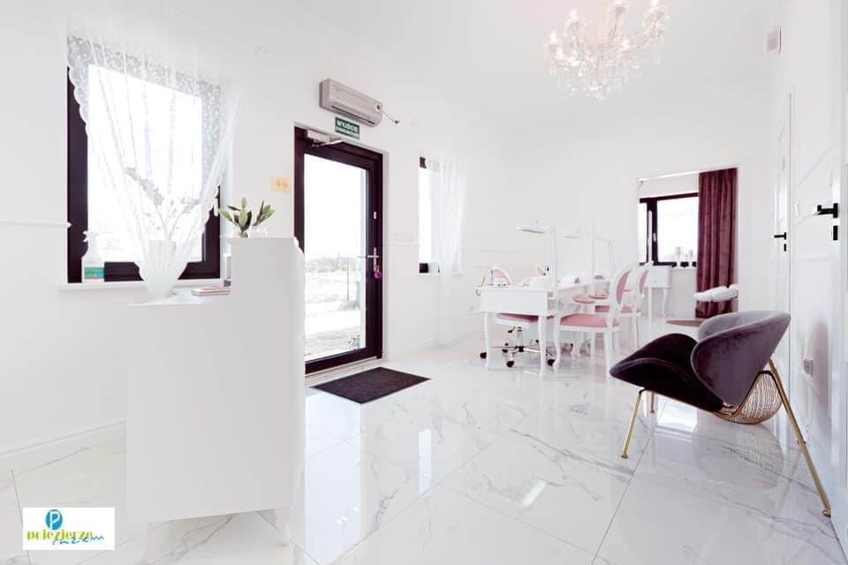
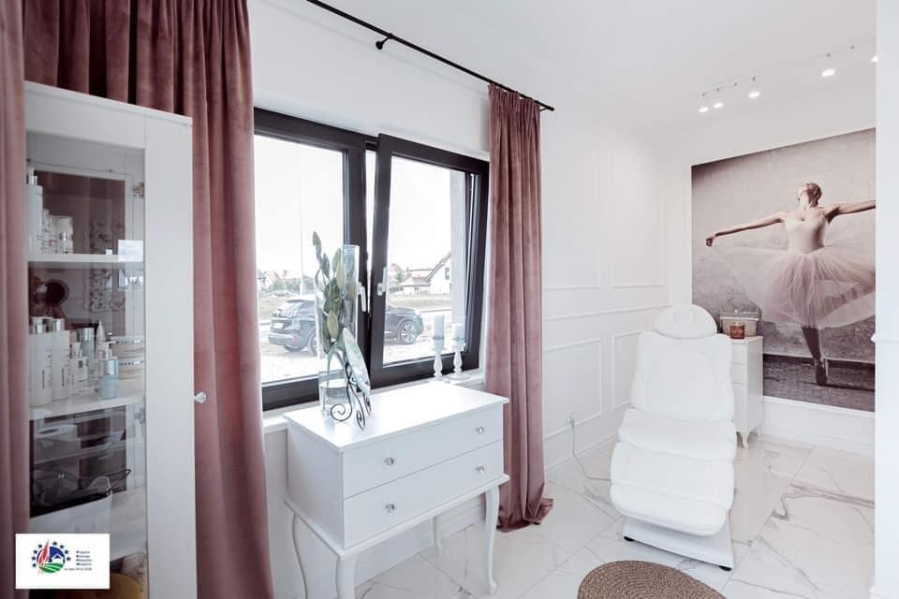
Rozwój działalności gospodarczej
Salon Pielęgnacji i Urody „Cosmetic” Dorota Czutro
Kwota wsparcia 40, 786 zł

Slide 24

Podejmowanie działalności gospodarczej
Beneficjent: Krzysztof Lechowicz
Kwota wsparcia: 50 000,00 zł

Slide 25



Podejmowanie działalności gospodarczej
Beneficjent: Tomasz Arkadiusz Kleinszmid
Rozpoczęcie działalności gospodarczej - zakup urządzeń niezbędnych do prowadzenia firmy w branży ogólnobudowlanej
Kwota wsparcia: 50 000,00 zł

Slide 26
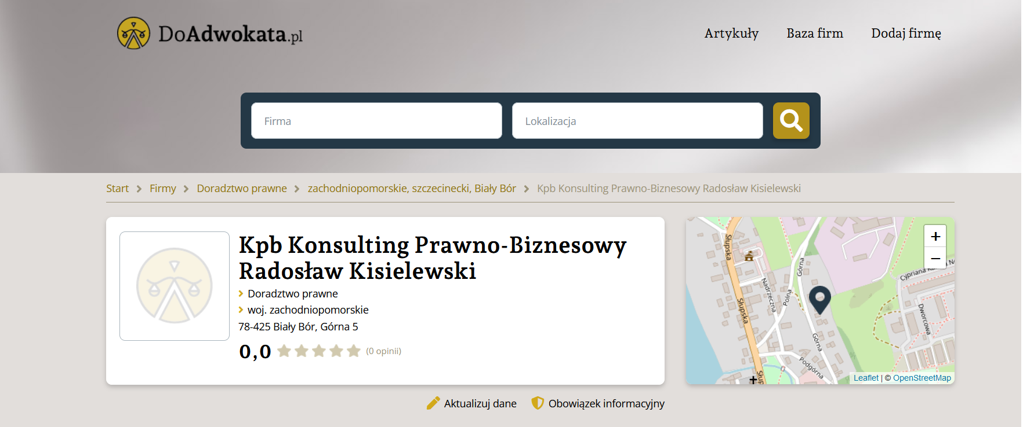
Podejmowanie działalności gospodarczej
Radosław Kisielewski
Utworzenie przedsiębiorstwa: „Kancelaria konsultingu biznesowego Radosław Kisielewski – doradztwo prawne, outsourcing księgowo – kadrowy”
Kwota wsparcia: 50 000,00 zł

Slide 27




Rok | Liczba grantów | Łączna pula dotacji
2018 | 8 | 29 808,33
2019 | 7 | 30 201,00
2020 | 6 | 30 070,00
2021 | 7 | 32 200,00
2022 | 11 | 50 299,00
2023 | 11 | 55 270,00
Razem | 50 | 227 848,33

Slide 28

Dziękuję za uwagę!
Dariusz Siubdzia - Dyrektor Biura LGD
Stowarzyszenie Lokalna Grupa Działania
POJEZIERZE RAZEM
78-400 Szczecinek, ul. Warcisława IV 16

